Slide 1
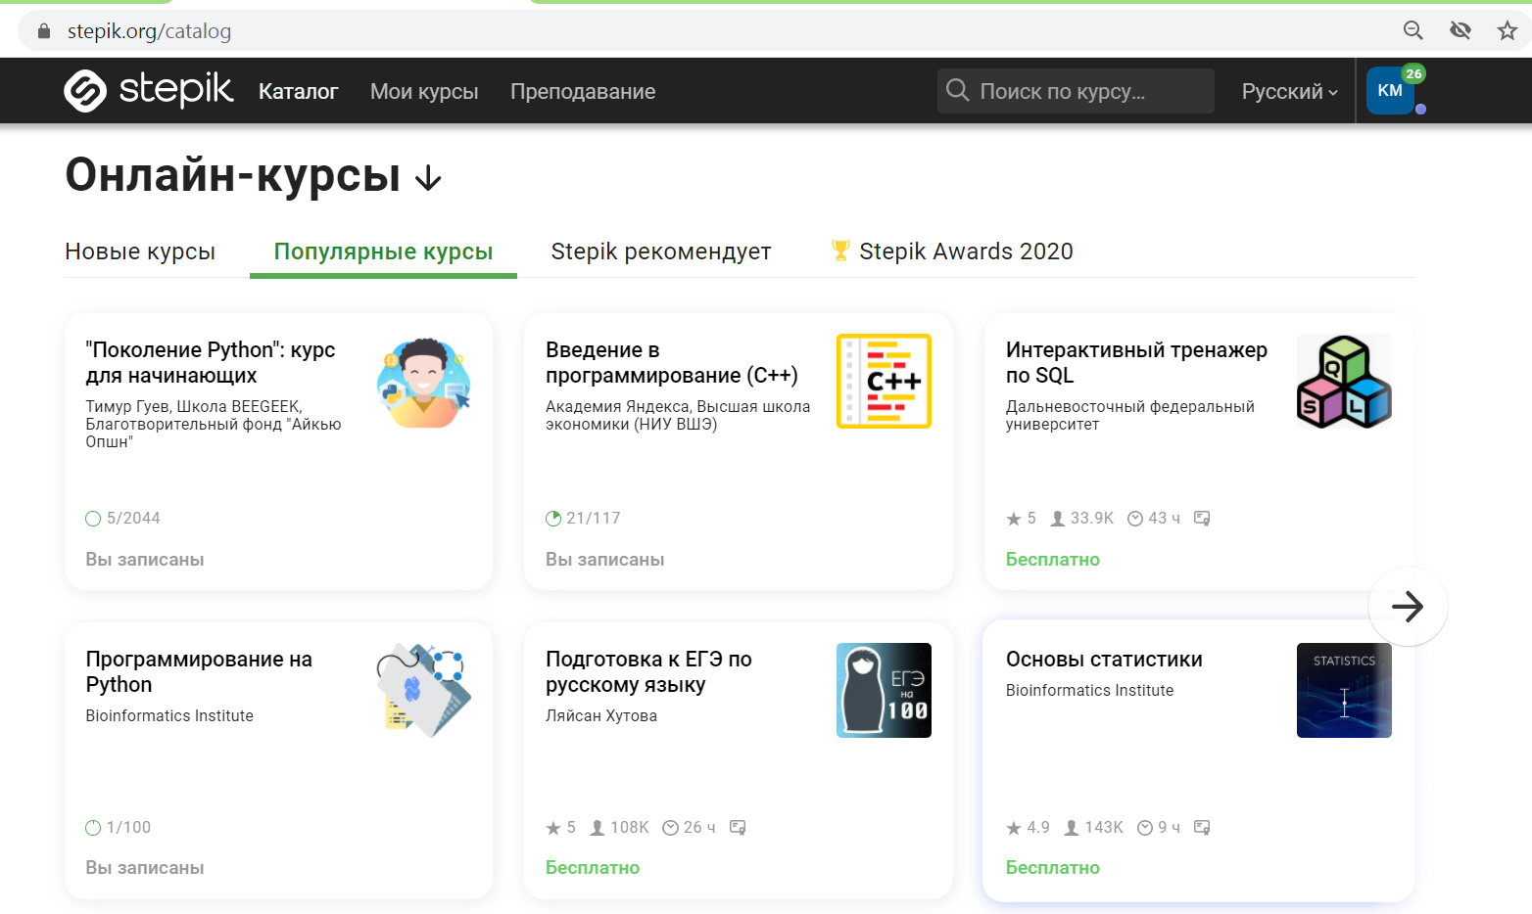
STEPIK.ORG
платформасында оқытуды ұйымдасытыру

Slide 2
Stepik.org платформаға тіркелу
Курсты таңдау
Курсқа сынып қосу
Мұғалім-оқушы жұмысын ұйымдастыру
Өзіндік жеке «курс» құру
Модульдер және сабақтар қосу
Курсы жариялау

